Slide 1
Introdução a Programação
Linguagem C – Estruturas de Repetição e Decisão
(Baseados no material do Prof. Adriano Sarmento)
Prof. Msc. Marcelo Iury de Sousa Oliveira
marceloiury@gmail.com
http://sites.google.com/site/marceloiury

Slide 2

Estruturas Básicas
Toda linguagem de programação precisa oferecer pelo menos três formas básicas de controle:
executar uma sequência de instruções
realizar testes para decidir entre ações alternativas
repetir uma sequência de instruções

Slide 3
Estruturas de Decisão

Slide 4
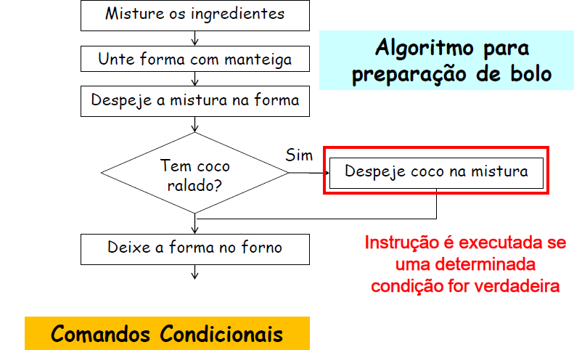
Comandos Condicionais

Slide 5
Múltiplos Fluxos de Controle
A ordem de execução de um programa é denominado fluxo de controle
Exceto quando especificado de outra forma, a ordem de execução é linear, isto é uma instrução após a outra em seqüencia
Alguns comandos em programação nos permitem:
Decidir se a execução de uma instrução deve ou não ser feita
Útil para que certas instruções só sejam executadas sob determinadas condições
Esta tomada de decisão é baseada em expressões lógicas ou booleanas

Slide 6
Expressão Lógicas
O resultado da avaliação de uma expressão booleana é ou verdadeiro ou falso
Em C, NÃO existe o tipo de dado boolean
Verdadeiro é representado como 1
Falso é representado como 0
Uma expressão booleana é composta de operandos booleanos (lógicos) e operadores relacionais e/ou lógicos

Slide 7
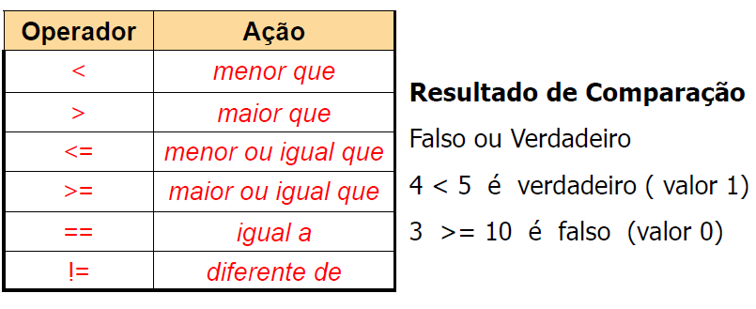
Operadores Lógicos

Slide 8
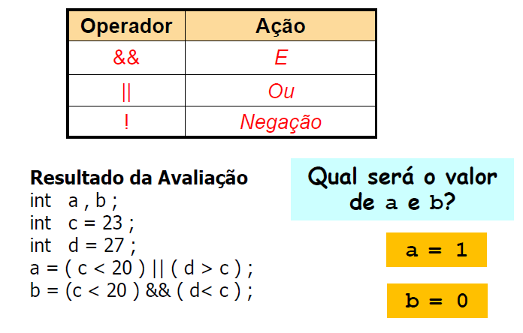
Operadores Lógicos

Slide 9
Operadores Lógicos
Operadores lógicos e expressões:
x && y
x || y
!x
Operadores && e || são ditos short-circuited
Operandos da direita só são avaliados, se necessário
Existem os operadores bit a bit & e I

Slide 10
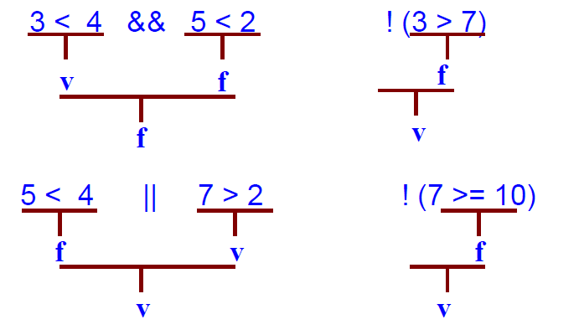
Expressões Lógicas

Slide 11
Comandos Condicionais
Um comando condicional nos permite escolher qual deve ser a próxima instrução executada em um programa
A execução de uma determinada instrução depende de uma condição (expressão booleana)
A linguagem C oferece 3 tipos de comandos condicionais:
if – else
switch
comando ternário

Slide 12
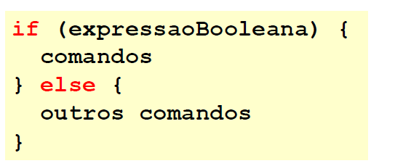
Comando IF - Else
Se a avaliação de expressaoBooleana retornar verdadeiro, comandos são executados , caso contrário, executa-se outros comandos

Slide 13
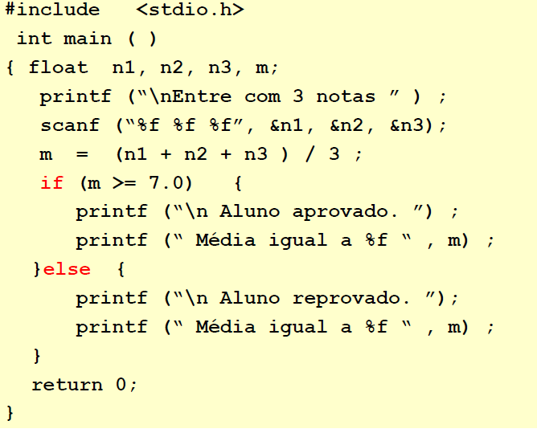
Exemplo de IF-Else

Slide 14
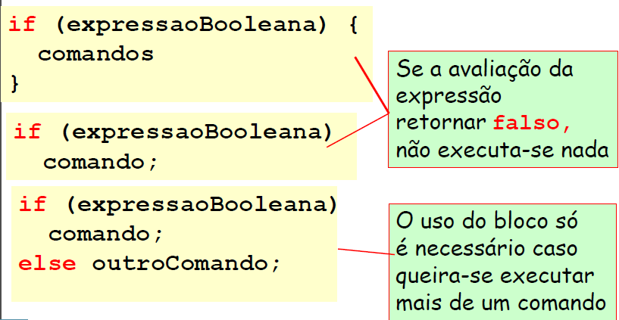
Variações de IF-Else

Slide 15
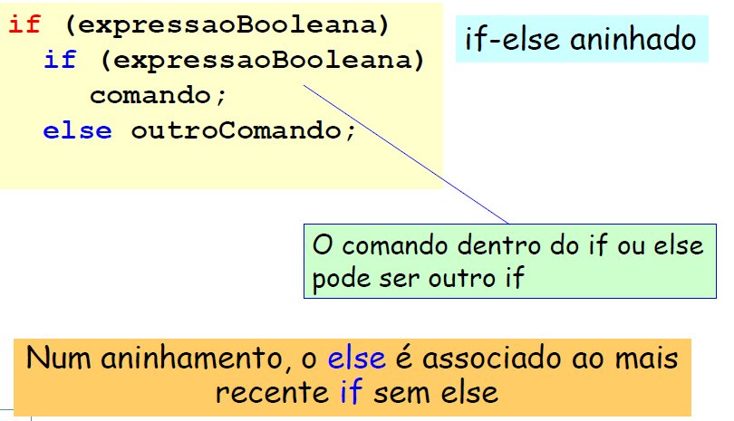
Aninhando IF-Else

Slide 16
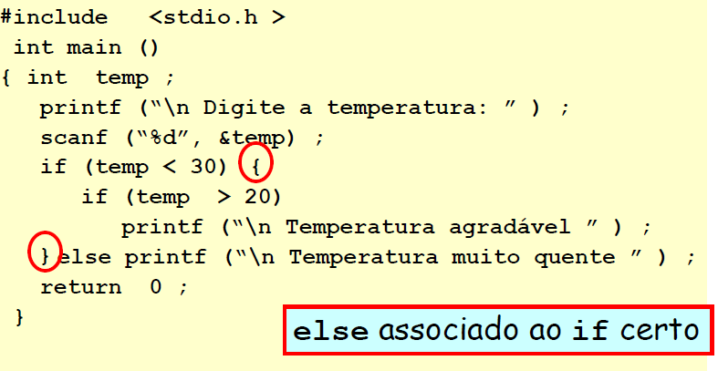
Aninhando IF-Else

Slide 17
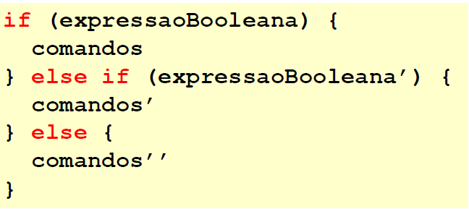
Encadeando IF-Else

Slide 18
Tomando Múltiplas Decisões
O comando if-else é útil para a escolha de uma entre duas alternativas
Quando mais de duas alternativas são necessárias, pode ficar deselegante utilizar vários if-else encadeados
Para estes casos o comando switch pode ser a melhor opção

Slide 19
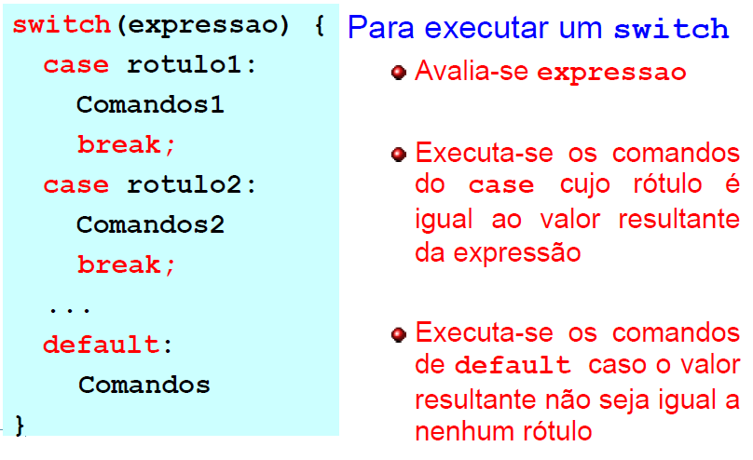
Comando Switch

Slide 20
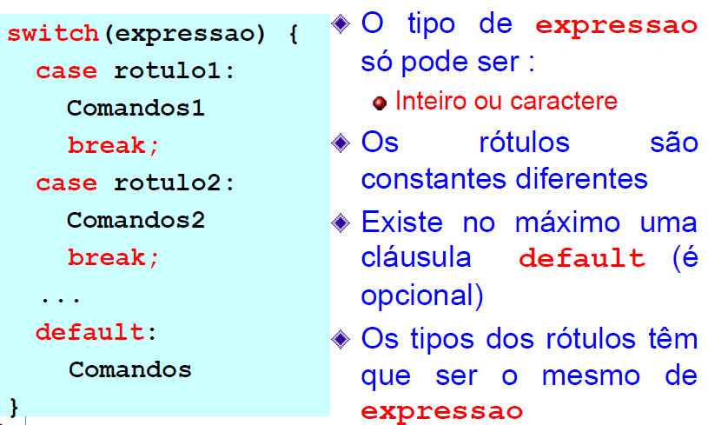
Restrições do Comando Switch

Slide 21
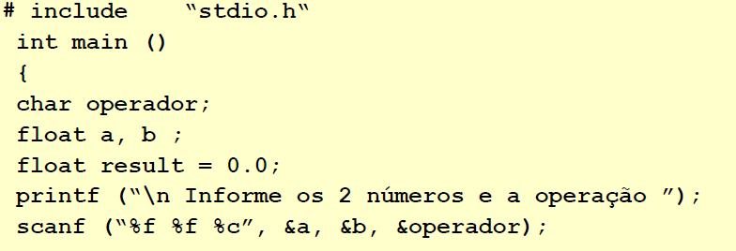
Exemplo de Uso do Comando Switch
Calcular a diferença, o produto, o quociente ou a soma de dois números, dependendo da operação escolhida e imprimir o resultado.

Slide 22
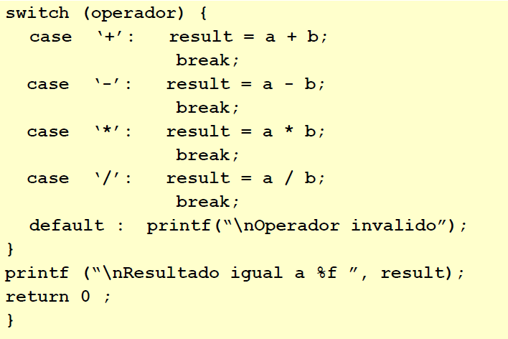
Exemplo de Uso do Comando Switch cont...

Slide 23
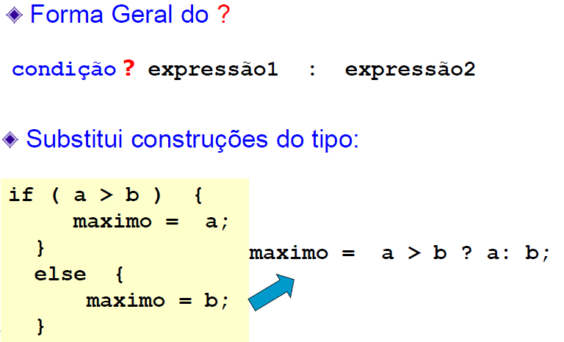
Operador Condicional ?

Slide 24
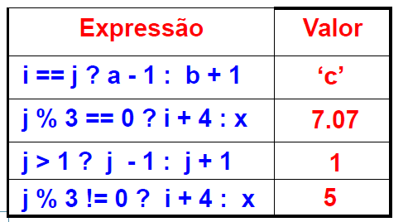
Exemplos de Uso Operador Condicional

Slide 26
Estruturas de Repetição

Slide 27

Comando While
Executa corpo várias vezes até que a avaliação da expressão retorne falso
A condição é avaliada de novo após cada execução de corpo
Não executa corpo nenhuma vez, se de início a avaliação da condição retorna falso

Slide 28
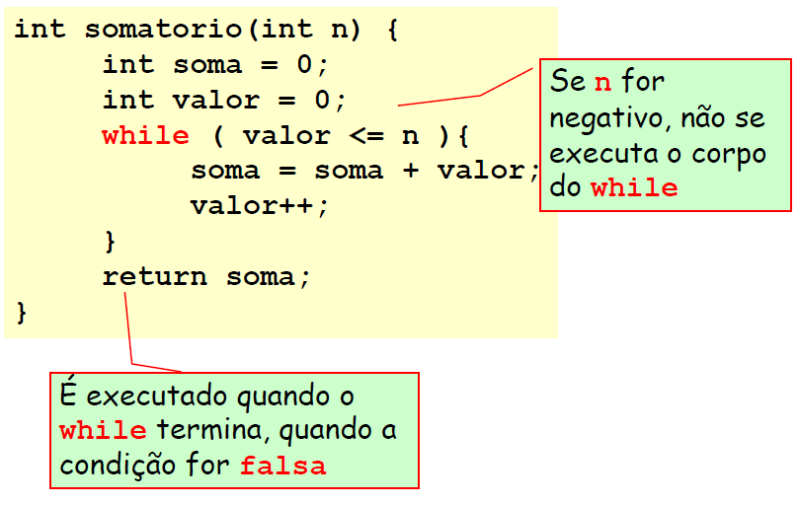
Comando While

Slide 29
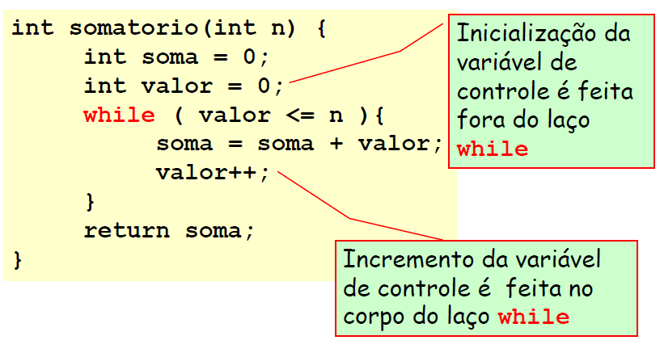
Comando While

Slide 30
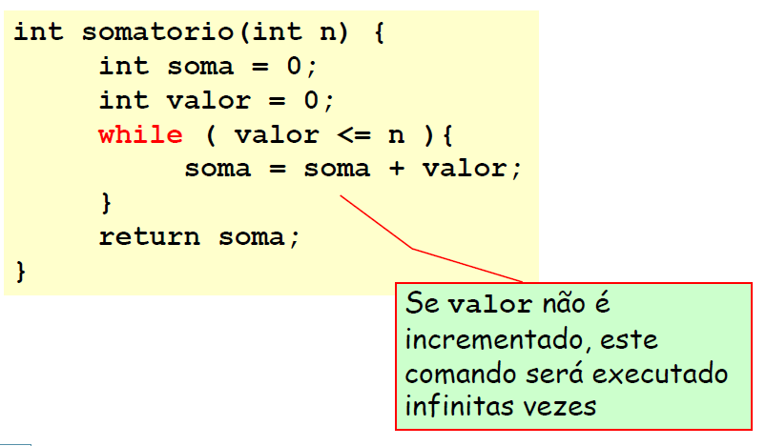
Comando While

Slide 31
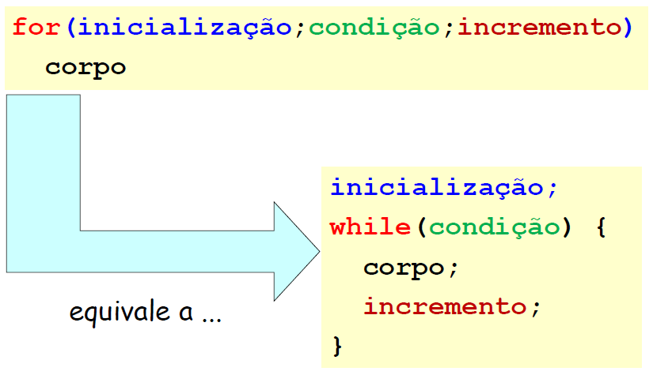
Comando While

Slide 32
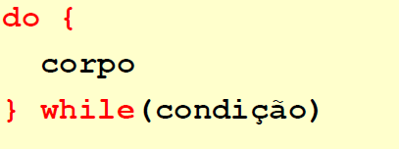
Comando Do While
Executa corpo, pelo menos uma vez, até que a avaliação da condição retorne falso
A condição é avaliada de novo após cada execução de corpo

Slide 33
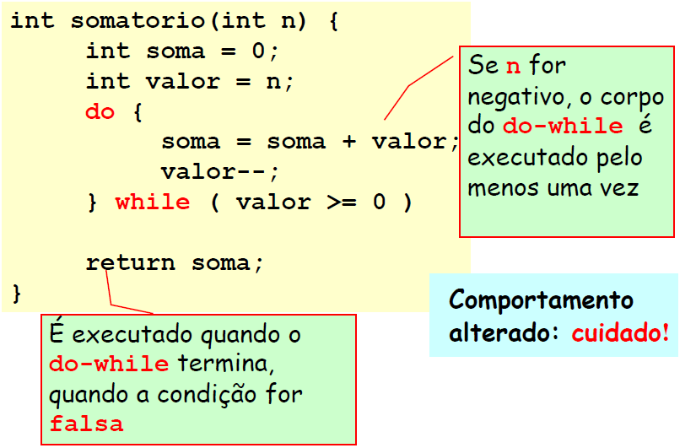
Comando Do While

Slide 34
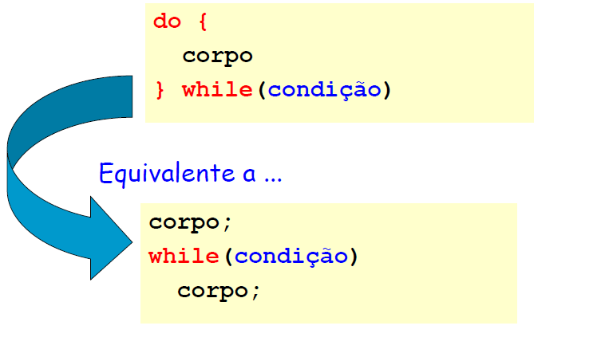
Comando Do While

Slide 35

Comando For
Executa corpo um número específico de vezes: valor vezes
Neste exemplo, na primeira execução de corpo, o valor de i é 0
O valor de i é incrementado após cada execução de corpo
Variável i deve ser declarada antes de se utilizar o comando for
Variável de controle

Slide 36
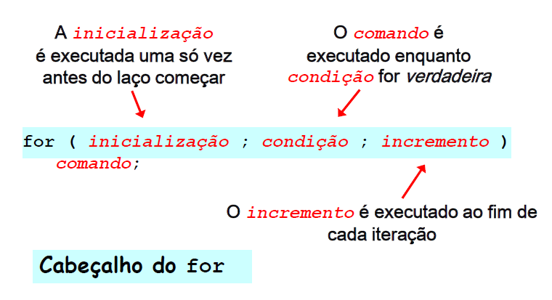
Comando For

Slide 37
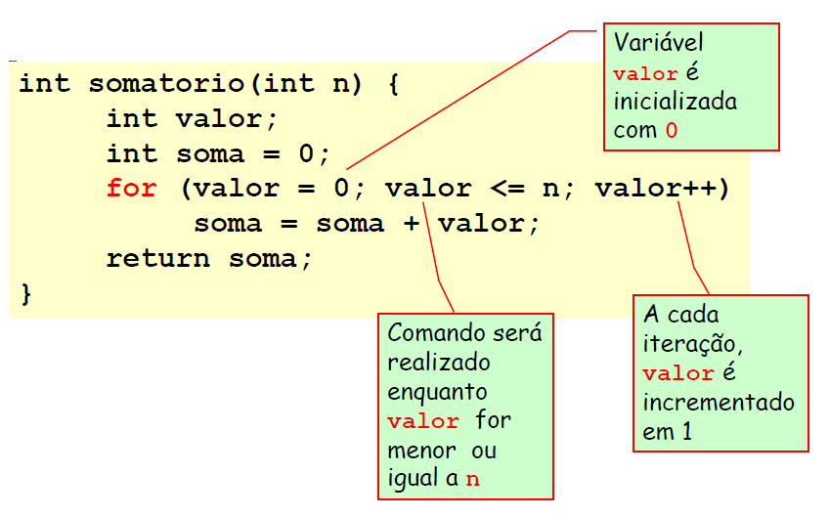
Comando For

Slide 38
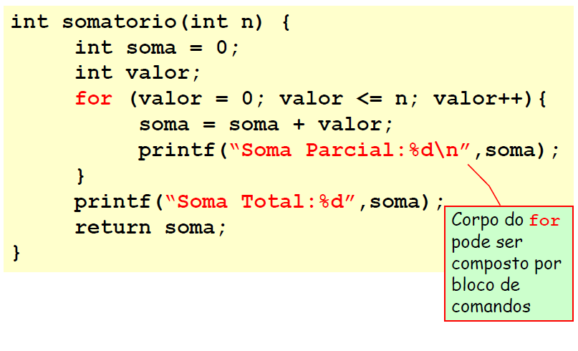
Comando For

Slide 39
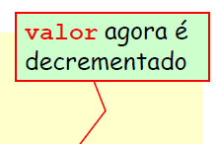
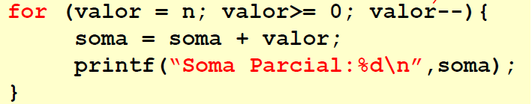
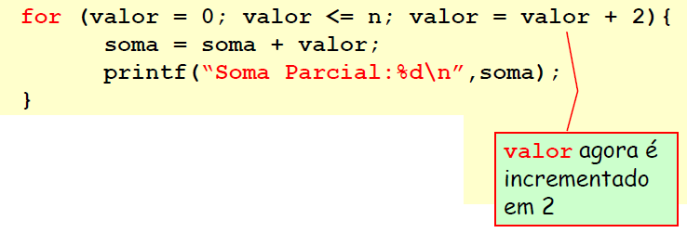
Comando For

Slide 40
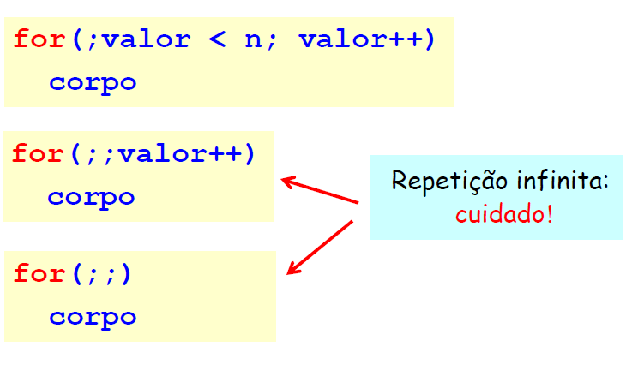
Comando For

Slide 41


Laços Aninhados
Laços podem ser aninhados da mesma forma que comandos condicionais
O corpo de um laço pode conter outro laço
Para cada iteração do laço externo, o laço interno é completamente executado

Slide 42
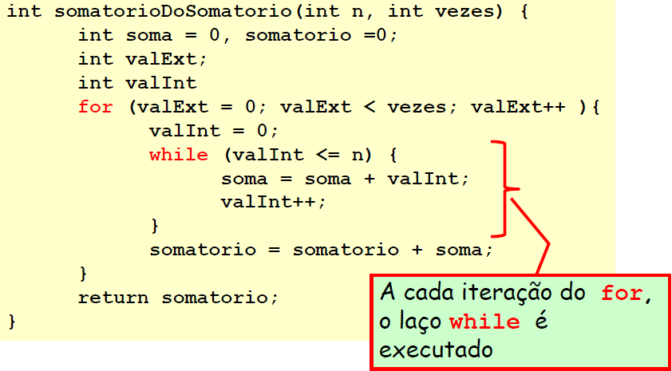
Laços Aninhados

Slide 43
Comando Break
Tem dois usos distintos
Para forçar o término de um laço de repetição (do-while, for ou while)
Para terminar um case do comando switch
Quando o comando break é encontrado dentro de um laço de repetição:
instrução é imediatamente finalizada
próxima instrução após a estrutura de repetição é executada
Deve ser usado com cautela
Reduz legibilidade
Pode levar a erros de lógica

Slide 44
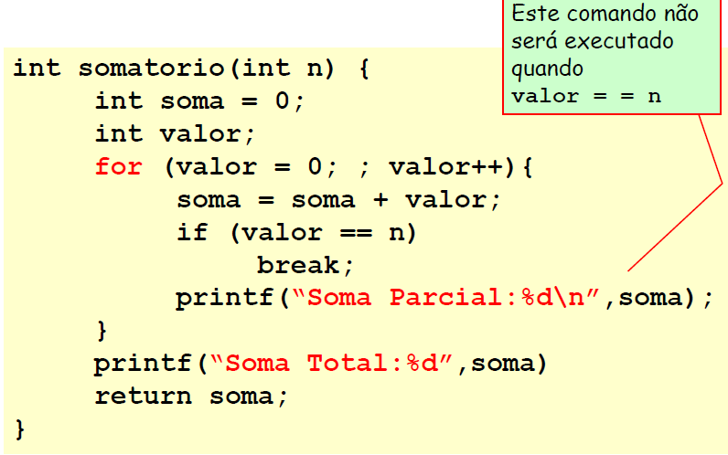
Comando Break

Slide 45
Comando Continue
Termina a execução da iteração atual de um loop (for,while,do-while) e volta ao começo deste loop
Todos os comandos que seriam executados após o continue são descartados
Para os comandos while e do-while, o continue causa:
a realização imediata do teste da condição correspondente
continuidade do processo de repetição dependendo do resultado do teste
Para o comando for , o continue causa:
incremento da variável de controle do laço de repetição
execução do teste para verificação da condição
continuidade do processo de repetição dependendo do resultado do teste

Slide 46
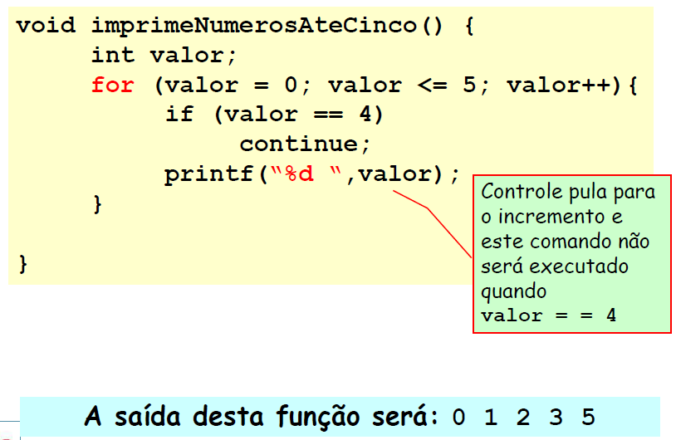
Comando Continue

Slide 47
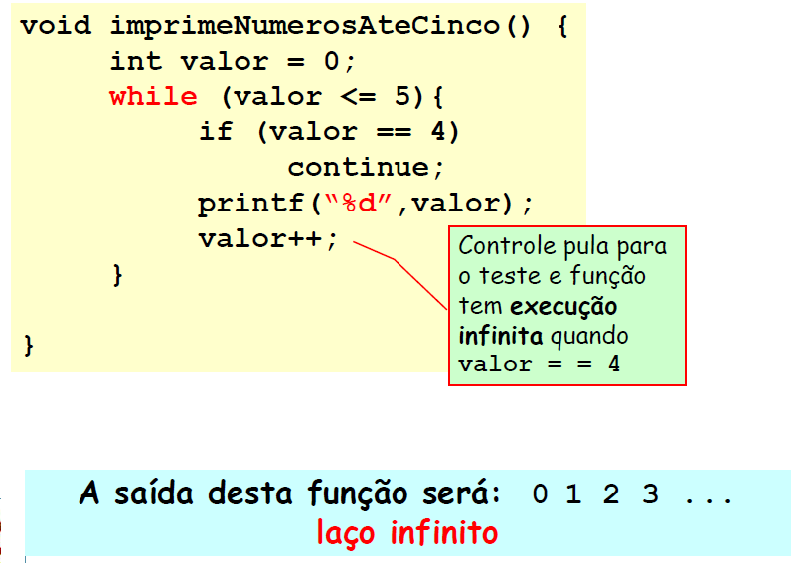
Comando Continue

Slide 48
Encadeando as Estruturas de Repetição
Semelhante às estruturas de decisão composta, as estruturas de repetição também podem ser encadeadas/aninhadas.
Esta abordagem é usada quando há a necessidade de se usar laços dentro de laços.
Por exemplo: fazer um algoritmo para gerar toda a tabuada de soma de 1 a 10.

Slide 49
Encadeando as Estruturas de Repetição
Algoritmo TabuadaSoma
Var r, n1, n2: inteiro
Início
n1:=1;
Enquanto (n1<=10) faça
Para n2 ←1 até 10 faça
r ← n1 + n2;
Escreva (n1,“ + ”,n2,“ = ”,r);
Fim Para
n1←n1+1;
Fim Enquanto
Fim.

Slide 50
Encadeando as Estruturas de Repetição
Também pode-se encadear estruturas de repetição com estruturas de decisão.

Slide 51
Encadeando Diversas Estruturas
Algoritmo TabuadaSomaComParidade
Var r, n1, n2: inteiro
Início
n1:=1;
Enquanto (n1<=10) faça
Para n2 ←1 até 10 faça
r ← n1 + n2;
Se (r mod 2 = 0)
Escreva (n1,“ + ”,n2,“ = ”,r, “ = Par”);
Senão
Escreva (n1,“ + ”,n2,“ = ”,r, “ = Impar”);
Fim Para
n1←n1+1;
Fim Enquanto
Fim.

Slide 52
Encadeando Diversas Estruturas
Cuidado com o encadeamento!

Slide 53
Encadeando Diversas Estruturas
Correto Errado

Slide 54
Encadeando Diversas Estruturas - Indentação
Você sabe o que é INDENTAÇÃO?

Slide 55
Encadeando Diversas Estruturas - Indentação
Indentação
=
Organização hierárquica das estruturas e suas instruções.
Facilita visualizar o que está contido em que.
Auxilia no entendimento do código e na busca de erros.

Slide 56
Atividade 1 - Faça um algoritmo que
4) leia a idade de um nadador e exiba sua categoria segundo as regras: A(5 até 7); B(8 até 10); C(11 até 13); D(14 até 18) e E( Idade > 18)
5) leia dois números inteiros, uma operação matemática (+,-,*,/) e faça o cálculo destes números segundo a operação lida
6) leia o nome e a idade de três pessoas e informe o nome da pessoa mais velha e o nome da pessoa mais nova. Considere que não existem idades iguais

Slide 57
Atividade 2 - Faça um algoritmo que:
1) leia um número inteiro e positivo e escreva o número inteiro que mais se aproxima da sua raiz quadrada.
2) leia uma lista de números inteiros positivos e escreva a média aritmética de todos os números lidos que são pares. O algoritmo finaliza quando é digitado zero, o qual deve ser excluído para cálculo da média.
3) leia um conjunto de 100 números inteiros positivos e escreva o maior e o menor deles.

Slide 58
Atividade 2 - Faça um algoritmo que:
4) escreva quantos anos serão necessários para que Cicrano seja maior que Fulano. Considere que Fulano tem 1,50 m e cresce 2 cm por ano e Cicrano tem 1,10 m e cresce 3 cm por ano.
5) leia um número inteiro e escreva se ele é primo.
6) leia um número inteiro e positivo e escreva o seu fatorial. Considere: N! = 1 x 2 x 3 x ... x N-1 x N e 0 ! = 1.

Slide 59

